Slide 1
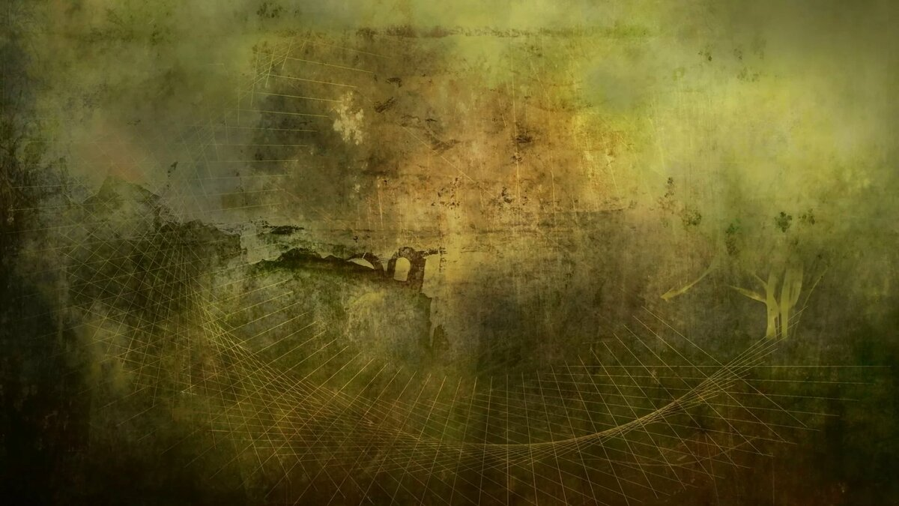
Детям войны
посвящается…
Не щадя себя в огне войны,
Не жалея сил во имя Родины,
Дети героической страны
Были настоящими героями!

Slide 2
Война самое трагическое событие в жизни людей, она несет с собой боль и утрату, жестокость и разрушение, страдание многих людей и в первую очередь детей. Во все времена войны приносили горе, смерть, разрушение. И особенно трагической была Великая Отечественная война 1941-1945г.г. И не случайно ее называют Великой, т.к. она подняла весь народ на борьбу с фашистами, вероломно напавшими на СССР.
Война в жестокой слепоте своей соединяет несоединимое: дети и кровь, дети и смерть. В годы битв наша страна делала все, чтобы уберечь детей от страданий, но порой эти усилия оставались тщетными. И когда дети беспощадной волею судьбы оказывались в пекле страданий и невзгод, они вели себя как герои, осилили, вынесли то, что казалось бы и взрослому преодолеть не всегда под силу.
Горькое сиротство, разрушенные дома, вражеские лагеря, угон в Германское рабство, бесправное голодное существование на оккупированных территориях – вот что стало уделом сотен тысяч детей.
Тысячи садов и школ не работали, многие дети остались совсем одни, потеряли под бомбежками родителей, попали в детские дома.
Война задела каждую семью,
У многих головы седыми стали.
И дети, детство не познавшие в войну
Бутонами нераспустившимися пали.

Slide 3
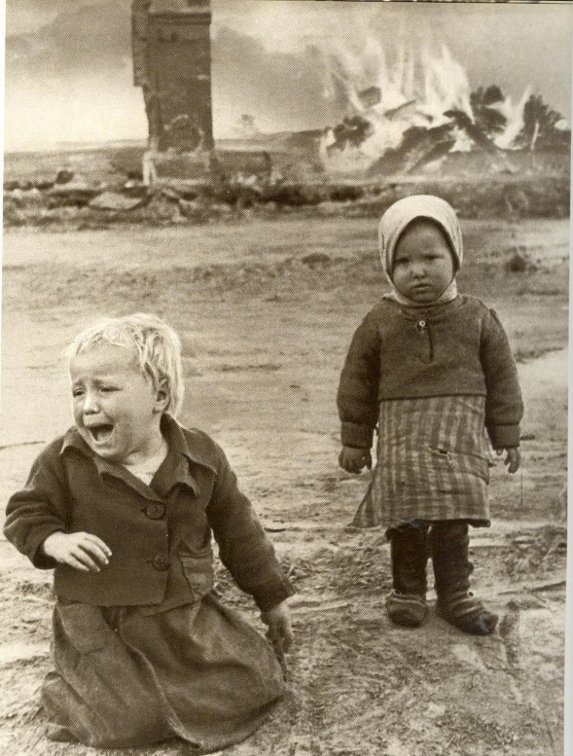
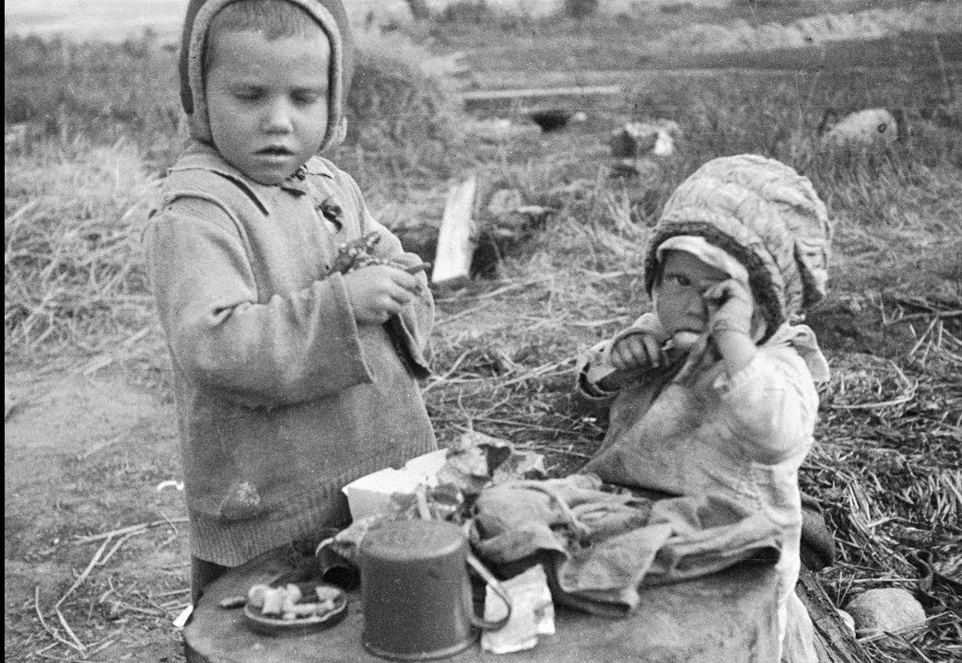
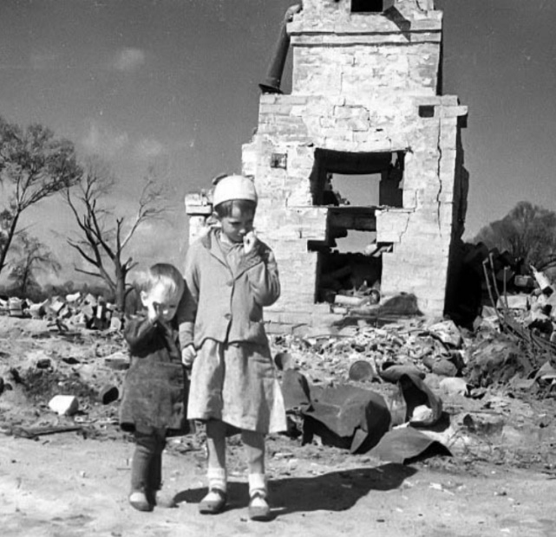
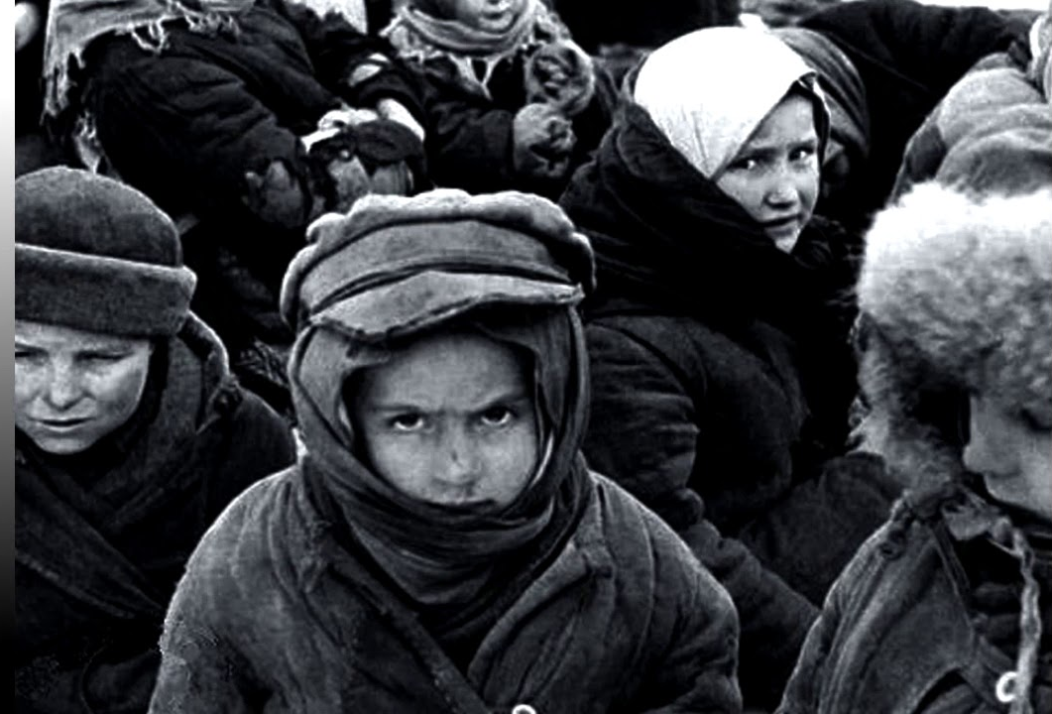
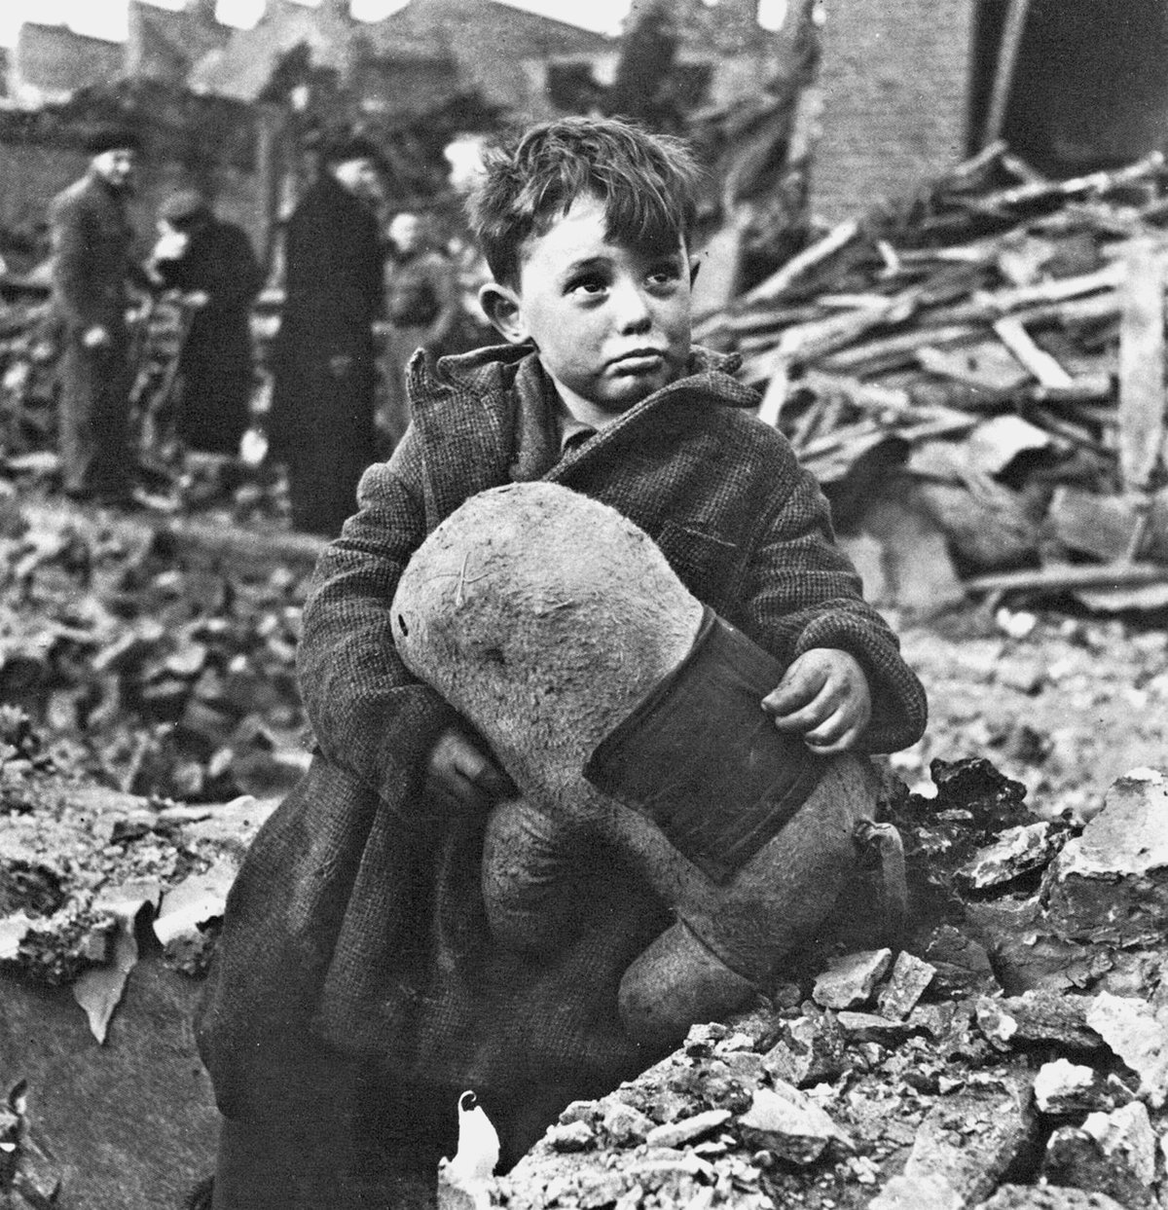
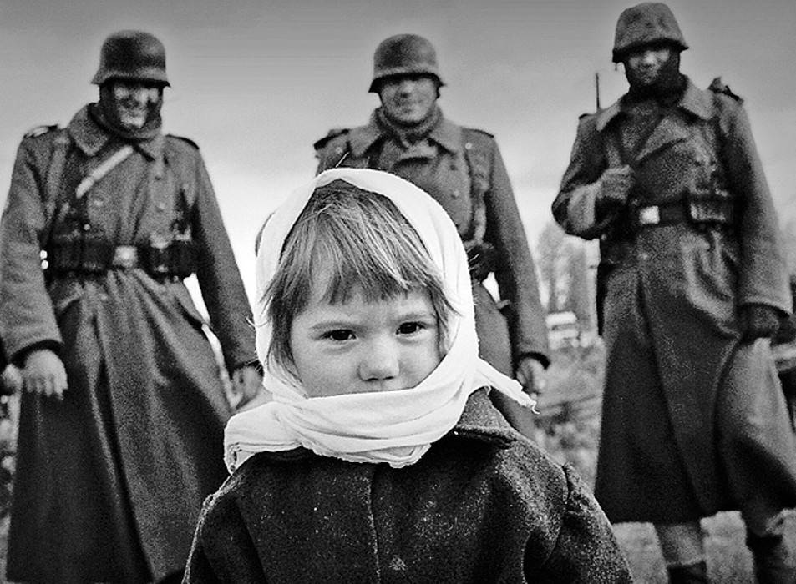

Slide 4
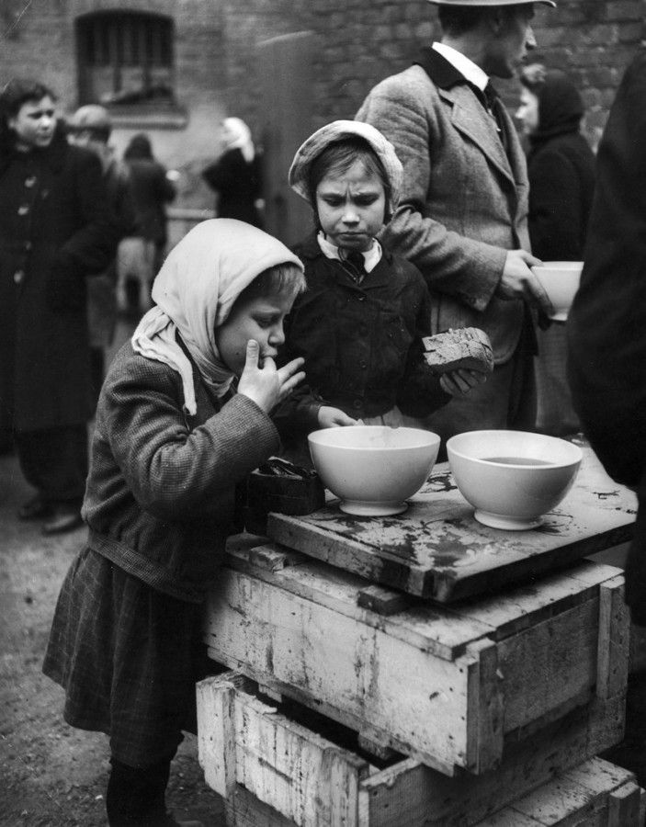
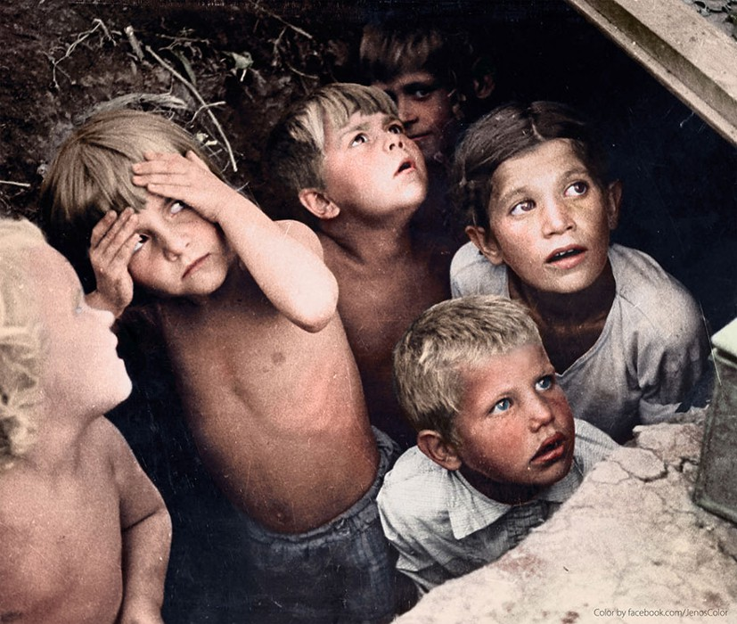
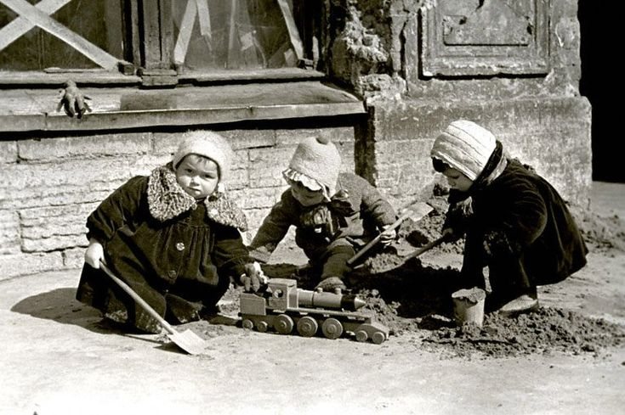
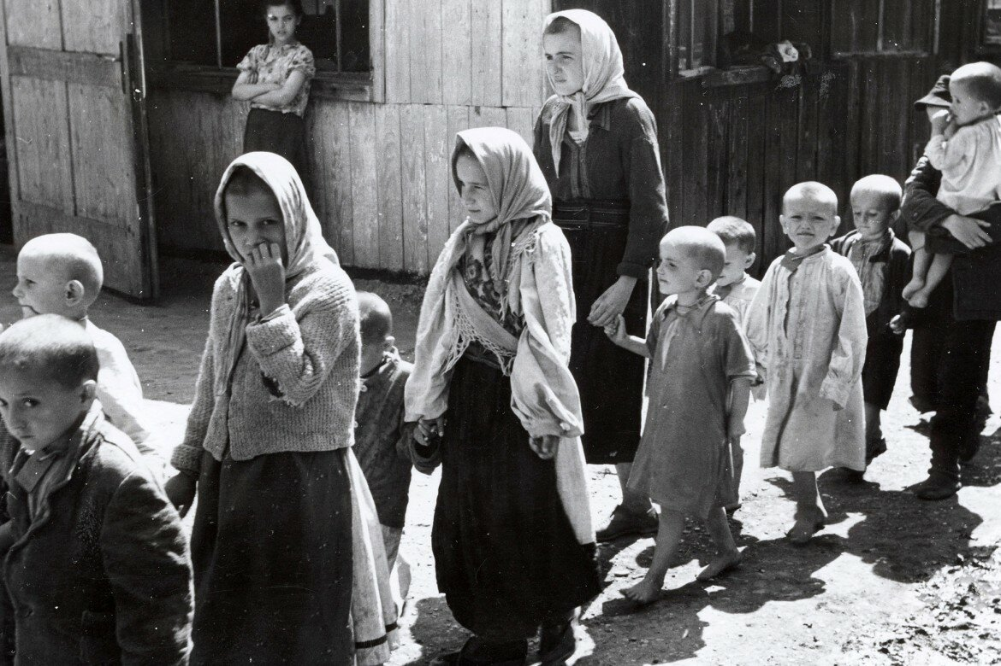

Slide 5
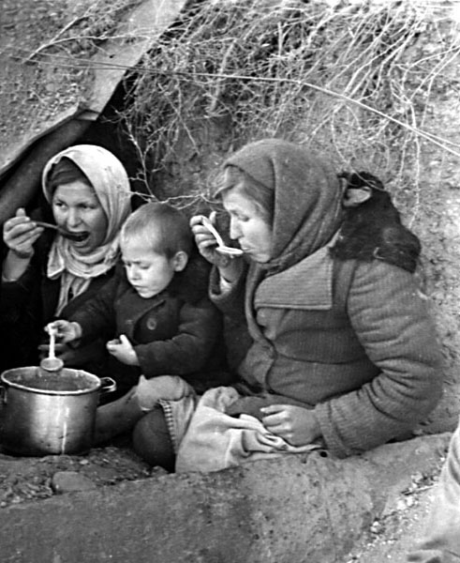
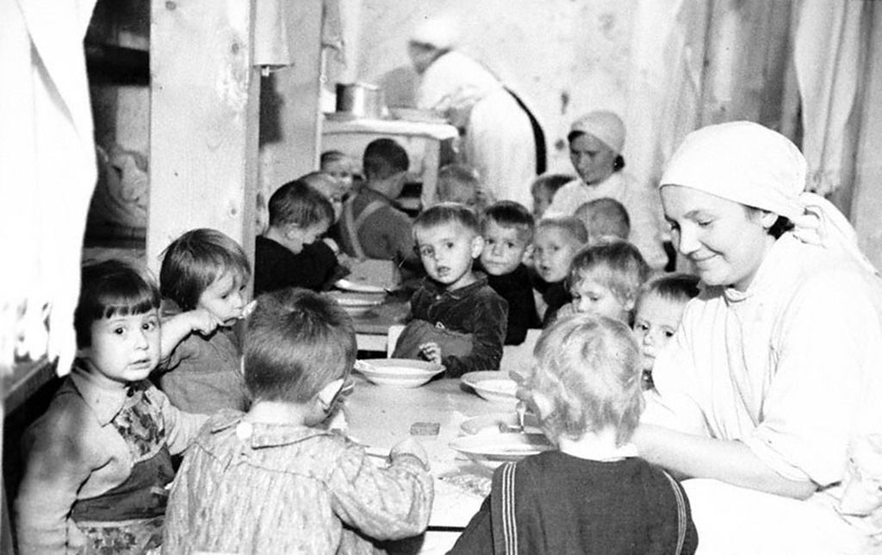
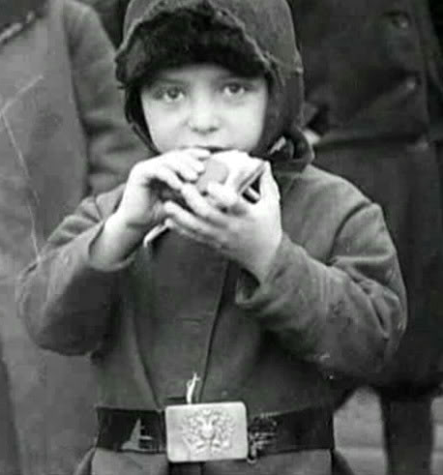
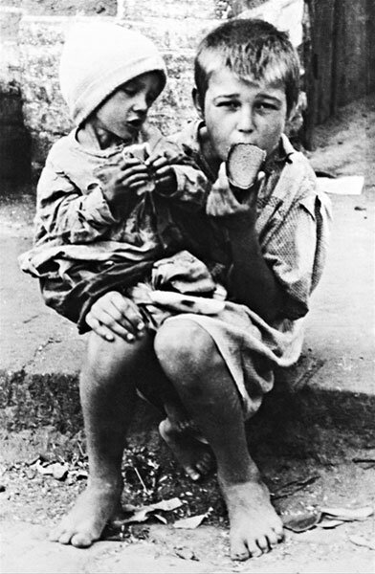
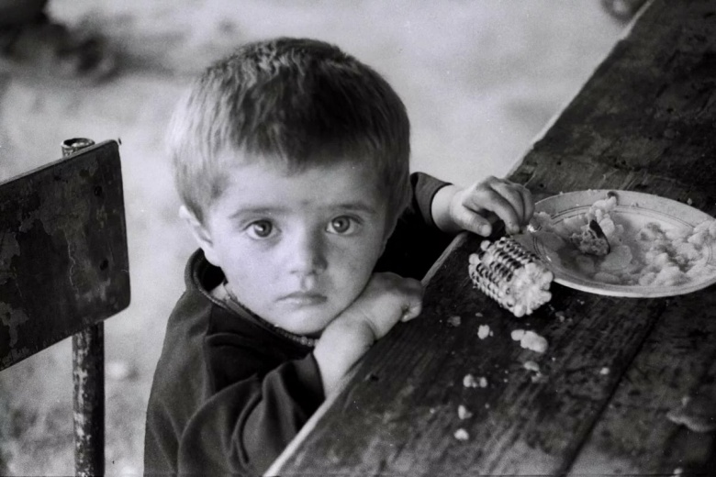
Из воспоминаний: «… моя мама рассказывала, что в детском саду кашу варили из молодого овса, а я ее не ела. Стакан молока, да кусок хлеба оставляли нам на столе на весь день… Щавель ели, «дягилья», кукушкины слезки, клевер сосали, горох зеленый, за счет травы и жили…»

Slide 6
В годы войны каждый ребенок совершил свой подвиг – несмотря на голод и страх, дети продолжали учиться, помогали раненым в госпиталях, отправляли посылки на фронт, работали в полях. Многие боролись с фашизмом с оружием в руках, становясь сыновьями и дочерьми полков.
Маленькие герои большой страны, они сражались рядом со старшими: дети –моряки, дети – пехотинцы, дети – подпольщики, дети – разведчики защищали нашу Родину.
С начала войны для детей –сирот, юных патриотов, вставших в ряды защитников отечества, были созданы специальные военные училища - с 1943 года курсантские школы, а затем суворовские и нахимовские училища.
Сыны полков – теперь седые деды,
Победный сорок пятый так далек!
Прекрасный праздник – славный День Победы,
В сердцах нет боли, только холодок.

Slide 7
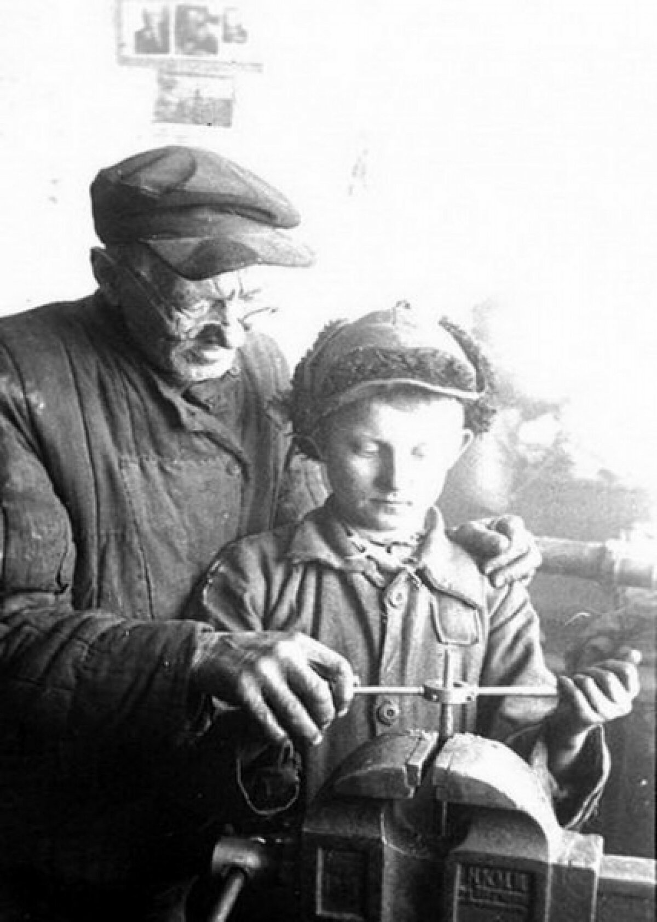
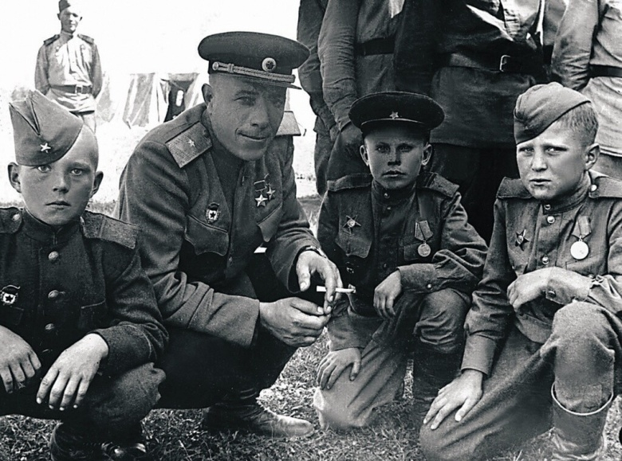
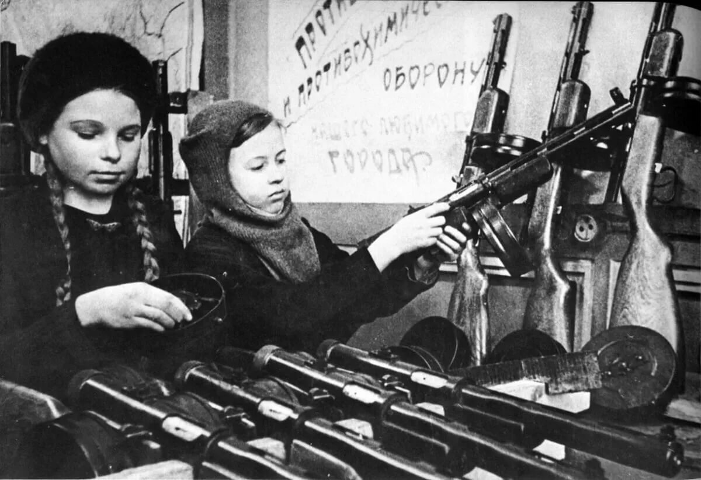
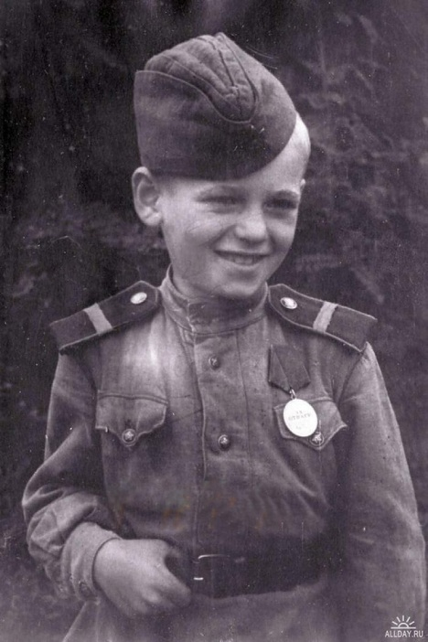
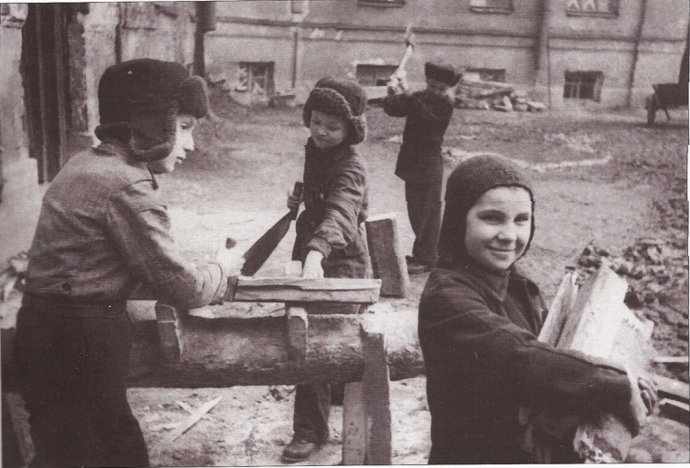

Slide 8
Дети трудились и совершали подвиги за место своих отцов, они трудились для победы, за жизнь каждого из нас. Патриотическое движение за сбор средств для строительства танков и танковых колонн охватили все школы страны и к весне 1943года молодежь и школьники собрали на вооружение действующей армии 542 млн. руб. На многих фронтах в небо взмывали пионерские боевые самолеты: «Пионер Сибири», «Ташкентский самолет», «Самолет Узбекистана», «Пионер Ростова», «Пионер Кирова» и др… Война стала общей биографией целого поколения детей, даже если они находились в тылу, все равно это были военные дети.
«Сыны полков» - воспитанники разных возрастов, ребятишки, для которых детство закончилось 22 июня 1942года. Многие из них, чьи имена мы не знаем, погибли, как пионеры –герои, некоторые были еще в возрасте 10 -12лет, а кто-то постарше – их берегли, но война не выбирает. Эти дети переносили все тяготы войны наравне со взрослыми товарищами девяти – десятилетние «мужики» таскали вместо учебников боеприпасы, оружие и били врага.

Slide 9
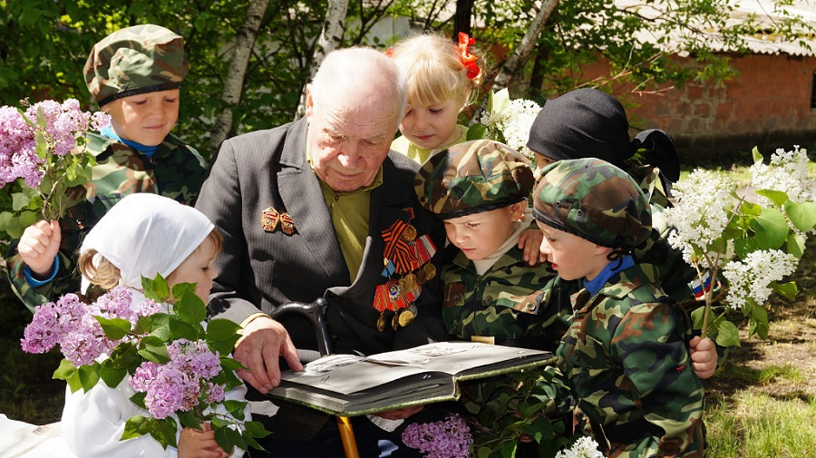
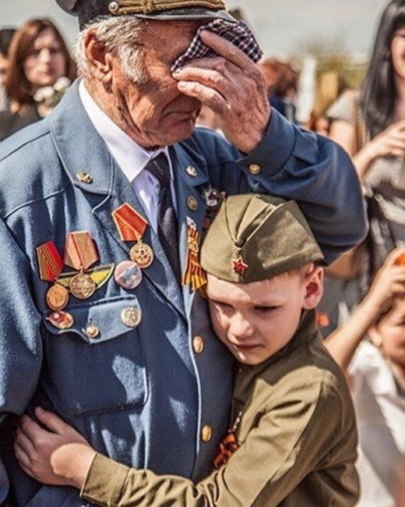
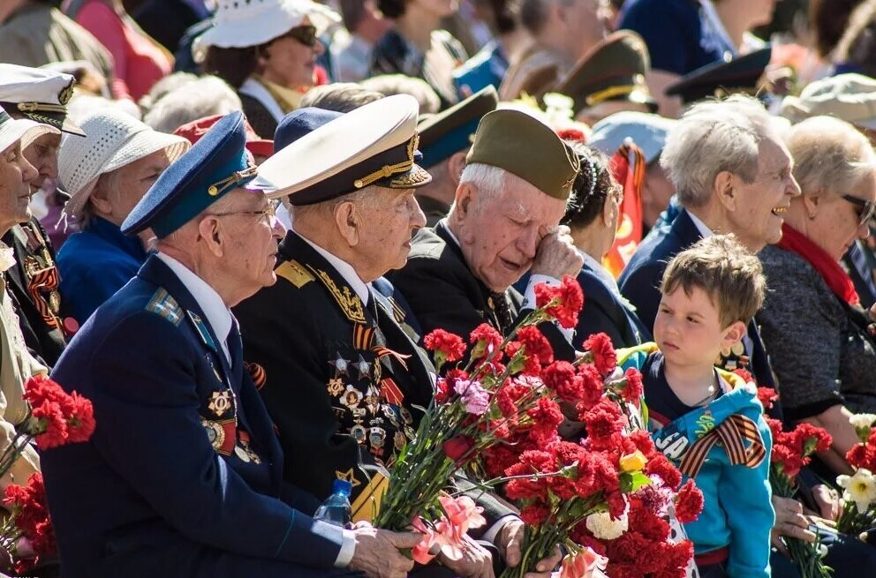
Юным ленинградцам – детям блокадного города – пришлось вместе со взрослыми перенести всю трагедию осажденного города. Блокада длилась 879 дней, но многие выстояли. 20 тысяч пионеров получили медаль «За оборону Москвы», 15 тысяч 249 юных ленинградцев награждены медалью « За оборону Ленинграда». Низкий вам поклон!

Slide 10
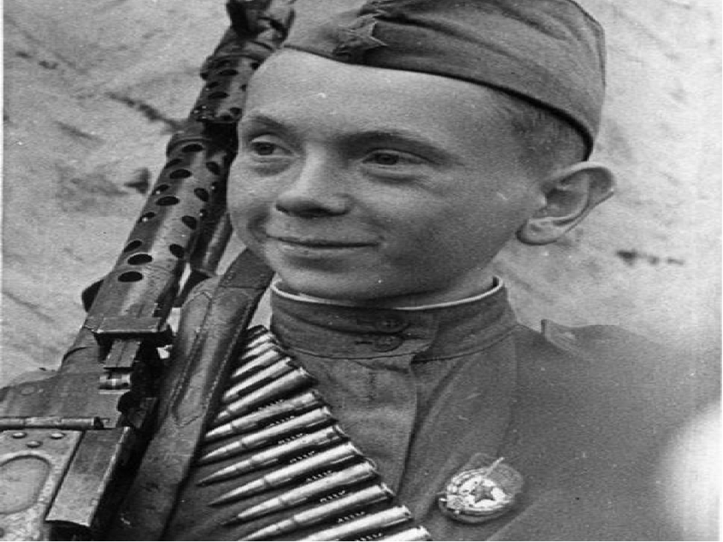
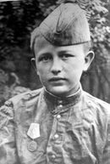
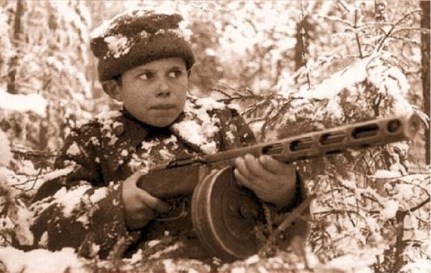
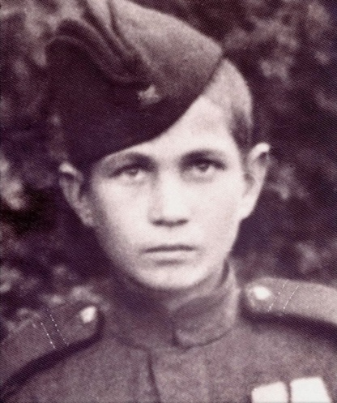
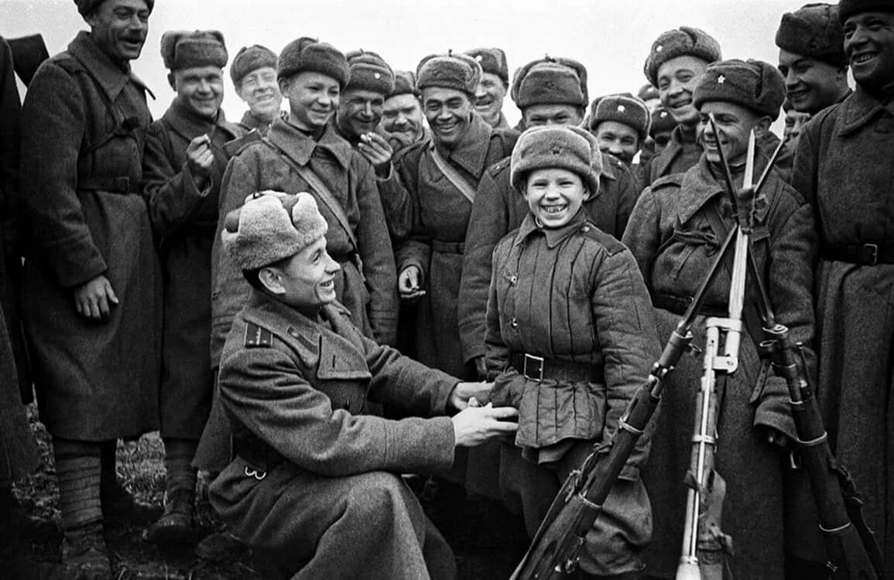
Дети войны, вы детства не знали.
Ужас тех лет от бомбежек в глазах
В страхе вы жили , не все выживали
Горечь – полынь и сейчас на губах
Дети войны, как же вы голодали…
Как же хотелось собрать горсть зерна.
На зрелых полях колосья играли,
Их поджигали, топтали… Война!
Черные дни от пожаров и гари
Детским сердцам непонятны они.
Зачем и куда тогда вы бежали,
Все покидая, в те горькие дни.
Где ж вы, родные мои, отзовитесь?!
Сколько же лет разделяло людей?
Дети войны, как и прежде, крепитесь!
Больше вам добрых и радостных дней!
С.Сирена

Slide 11
Спасибо за внимание!
МБДОУ ЦРР №28 «Огонек»
Группа №6 «Кузнечики»
Выполнила: воспитатель: Баталова М.А.
апрель 2020г.

